Slide 1
ETAT DE MISE EN ŒUVRE PLAN D’ACTION REGIONAL
Par Robert M. LOUARI

Slide 2
Depuis février 2016 à l’atelier de Cotonou
Plan d’action régional a été adopté au profit des pays membres
Activités PT CDB | Activités Pays | Responsable | Collaborateurs | Délai | Situation | Observations

Slide 3
Activités réalisées:
Activités | Situation | Observations
Élaborer et valider une stratégie CHM | En cours d’élaboration | Budget SPAMB difficile à acquérir
Élaborer une stratégie de mobilisation de ressources | Correspondances initiées à l’attention de la hiérarchie | Lettres à la signature
Actualiser en permanence le contenu du site Web | Site Web en amélioration | Contributeurs identifiés mais non encore formés
Renforcer le partenariat avec les structures détentrices des informations.
Recenser toutes les sources nationales d’informations relatives à la biodiversité. | Protocole acquis avec les structures partenaires | En attente de collaboration

Slide 4
Activités réalisées (suite) :
Initier des collectes de données propres aux CHM. | Collecte de données réalisées au profit de la stratégie CHM | Partenaires identifiés

Slide 5
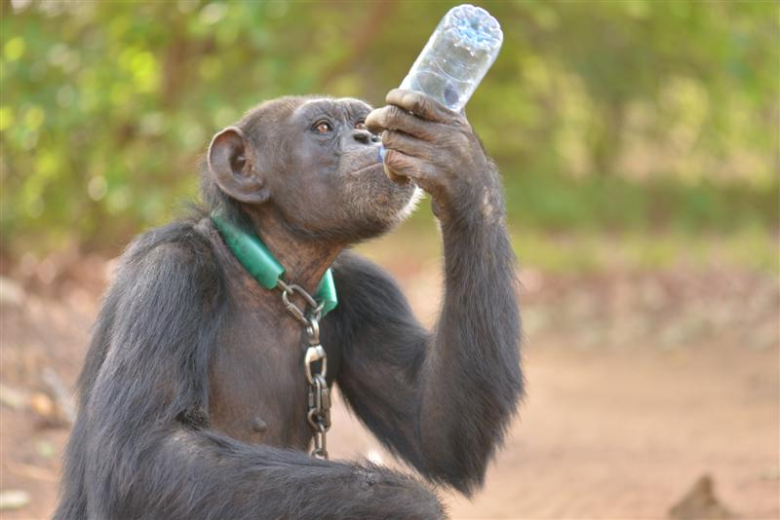
Je vous remercie

